Slide 1
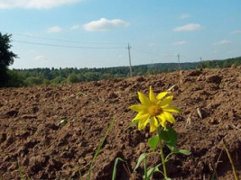
Основи ґрунтознавства та геології
Повітряні і теплові властивості ґрунтів. Родючість ґрунтів
Тема 13

Slide 2
План
1. Значення і склад ґрунтового повітря.
2. Форми ґрунтового повітря та повітряно-фізичні властивості ґрунтів.
3. Джерела тепла і теплові властивості ґрунту.
4. Тепловий режим, його значення і шляхи регулювання.

Slide 3
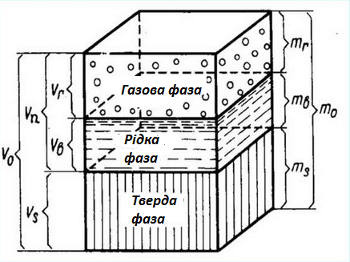
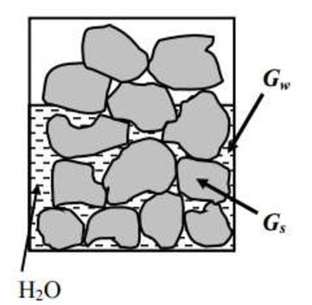
Грунт – пориста система, що містить суміш газів, яка заповнює вільний від води поровий простір скелетної частини.
Повітряна фаза – найбільш динамічна складова частина грунту. Кількість і склад грунтового повітря впливає на: 1) розвиток і функціонування рослин і мікроорганізмів; 2) розчинність і міграцію хімічних сполук у грунтовому профілі; 3) інтенсивність і спрямованість грунтових процесів. Крім того, грунт поглинає та сорбує токсичні промислові гази, а також очищує атмосферу від технічного забруднення.

Slide 4
Газова компонента заповнює пори, тріщини, порожнини різного походження, основним джерелом її є повітря.
Крім повітря атмосфери на формування газів впливає життєдіяльність організмів (особливо мікроорганізмів), геохімічні, біохімічні процеси, що відбуваються в ґрунтах поверхневої та глибинної зон.
Повітря та гази в ґрунтах знаходяться в різному стані:
- у вільному - у найбільш крупних тріщинах, порах, порожнинах, вони можуть приймати участь у повітря й газообміні в певних умовах;
- у защемленому - в іммобілізованому стані при певному заповнені порової системи ґрунту водою;
- в адсорбованому на поверхні часток, під впливом молекулярних сил;
- у розчиненому водою стані.
Загальною повітроємністю грунтів називають максимально можливу кількість повітря, яка може вміщуватися в повітряно-сухому грунті непорушеної будови при нормальних умовах.
Повітровміст – це кількість повітря, яка міститься в грунті при визначеному рівні зволоження.
Повітропронткність – здатність грунту пропускати через себе повітря.

Slide 5
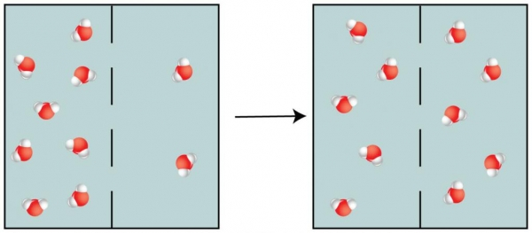
У грунтовому повітрі порівняно з атмосферним менше кисню, а більше вуглекислого газу. Так, концентрацію кисню може бути від 20,9 до 15-10 % і нижче. СО₂ в добрих грунтах аерованих до 1-2 %. Критична межа вмісту кисню в грунті досягається з 2,5-5%.
Вуглекислий газ в атмосфері має ґрунтове походження. Цей газ асиміляційний процес рослин, але його надлишок (більше 3%) пригнічує розвиток рослин.
Процес обміну ґрунтового повітря з атмосферним називається аерацією, або газообміном.
Дифузія – це процес переміщення газів відповідно до їх парціального тиску. Вона створює умови безперервного надходження кисню в грунт, а вуглекислого газу в повітря.
Швидкість дифузії залежить від швидкості теплового руху молекул газів і від довжини їх вільного пробігу.

Slide 6
До теплових властивостей грунтів відносяться теплопоглиналь­на здатність, теплоємність, і теплопровідність.
Теплопоглинальна здатність - здатність грунтів поглинати та утримувати енергію сонця.
Теплоємність - здатність грунту поглинати тепло; кількість тепла в калоріях, необхідна для нагрівання 1 г або 1 см³ грунту на 1°С.
Теплопровідність - здатність грунту проводити тепло.
Тепловий режим - сукупність і визначена послідовність явищ теп­лообміну в системі приземний шар повітря - рослини - грунт - підстилаюча порода, а також сукупність процесів теплопереносу, теплоакумуляції та теплорозсіювання у грунті.

Slide 7
Теплові режими грунтів
Класи | Групи
Промерзаючі | Мерзлотні
 | Тривало-сезонно-промерзаючі
 | Сезонно-промерзаючі
Непромерзаючі | Непромерзаючі охолоджувані
 | Непромерзаючі теплі
 | Непромерзаючі жаркі

Slide 8
Самостійне вивчення
Причини зниження родючості грунту.
Шляхи відтворення і підвищення родючості грунту.

